Slide 1
mytinyC Compiler
宋天泽 钱隆 范源颢

Slide 2
简介：
类C语言的编译器
使用C++语言，借助lex、yacc、llvm实现
基本类比C的语法，但是减少了一些功能
编译结果：展示语法树、中间代码、目标机器的目标代码、可执行文件

Slide 3
平台
Linux 16.04+
gcc5.4.0+， g++ 5.4.0+
flex 2.6.0+
bison 2.6.0+, (推荐3.7.6+,有自动生成反例的功能)
llvm 3.8.0+
clang 3.8.0+
分工
词法分析+语法分析：范源颢
语法树+语义分析：宋天泽
中间代码+目标代码：钱隆

Slide 4
词法分析
关键字
int | float | char | double | bool
void | if | else | for | while
return | extern
操作符
= | += | -= | *= | /=
%= | |= | &= | ^= | >>=
<<= | || | && | | | &
^(位抑或) | > | < | >= | <=
== | != | << | >> | +
- | * | / | % | !
~（位取反） | ++（仅后缀） | --（仅后缀） | ( | )
{ | } | [ | ] | ,
; | ‘’

Slide 5
词法分析
基本类型 int float char double bool void
字面量 整数，浮点数，字符，布尔字面量 (true, false)
标识符 以字母或下划线开头，后接若干字母、数字与下划线的字符串
注释 C语言一致的单行（//）和多行注释(/**/)

Slide 6
词法分析
正规表达式：
/*空白符*/
macro #.*
whitespace [ \t\r\n]+
linecomment \/\/.*\n
/*字面量*/
int [\-]?[0-9]+
float [\-]?[0-9]+\.[0-9]*
identifier [a-zA-Z_][a-zA-Z0-9_]*
char \'.\'
true true|True|TRUE
false false|False|FALSE

Slide 7
词法分析
处理关键字和符号
"if" return IF;
"else" return ELSE;
"return" return RETURN;
"for" return FOR;
"while" return WHILE;
“||” return LOR;
"&&" return LAND;
Notes:
对于Pascal关键字和符号，我们直接返回对应的token
对于Pascal基本类型，为了后面的处理方便，我们首先设置yylval.astTypeKind，这是在yacc的union中声明的类型，他的值代表了类型， 返回的token为SYS_TYPE

Slide 8
词法分析
处理字面量和标识符
{int} { yylval.type_int = atoi(yytext); return INT;}
{float} { yylval.type_float = atof(yytext); return FLOAT;}
{true} { yylval.type_bool = 1; return TRUE;}
{identifier} {strcpy(yylval.type_id, yytext); return ID;}
处理类型名称
/*类型名称*/
"int" {strcpy(yylval.type_id, yytext); return INT_TYPE;}
“double” { strcpy(yylval.type_id, yytext); return DOUBLE_TYPE;}
"float" { strcpy(yylval.type_id, yytext); return FLOAT_TYPE;}
"char" { strcpy(yylval.type_id, yytext); return CHAR_TYPE;}
"bool" { strcpy(yylval.type_id, yytext); return BOOL_TYPE;}
Notes:
对于字面量，我们首先根据yytext里面的内容设置对应的yylval，然后返回对应类型的token

Slide 9
词法分析
处理多行注释（单行可以用正则表达式）
...
%x C_COMMENT
...
%%
...
/*C语言注释处理*/
"/*" BEGIN(C_COMMENT);
<C_COMMENT>"*/" BEGIN(INITIAL);
<C_COMMENT>. {}
...
%%
Notes:
每次读到"{"后，就一直读入后续字符，直到读到"}", 结束注释

Slide 10
语法分析
约定：
大括号中语句需要严格满足所有局部变量的定义先于其他语句；
不支持for语句的小括号内第一个分句直接定义域内变量
同类型变量的声明不支持使用逗号分隔，但是数组和基本类型不得同时声明
int a, b √， int a b[10] ×
函数调用数组作为参数时，需要按照C语法指明数组维数和长度
void k(int a[5][]); ×，void k(int a[][]); ×， void k(int a[][5])；√

Slide 11
语法分析
CFG
我们通过改进课本附录中的C-minus语法得到自己的语法。
面向过程
program → declaration-list
declaration-list → declaration-list declaration | declaration
declaration → var-declaration | fun-declaration

Slide 12
语法分析
CFG
变量定义
var-declaration → type-specifier ID ; | type-specifier ID [ NUM ] ;
type-specifier → int | void
var-declaration → base-type id-list ; | base-type ID array-post ; | base-type ID array-post = { array-const-list } ;
id-list → id-list , ID | id-list , ID = expression | ID | ID = expression
array-post → [ NUM ] | array-post [ NUM ]
array-const-list → array-const-list , single | single
base-type → int | double | float | char | bool
1. int/void → int/double/float/char/bool;
2. id-list: 基本类型多变量同时声明；
3. array-post：多维数组
4. array-const-list：一维数组初始化

Slide 13
语法分析
CFG
函数定义
fun-declaration → type-specifier ID ( params ) compound-stmt
params → param-list | void
param-list → param-list , param | param
param → type-specifier ID | type-specifier ID [ ]
fun-declaration → base-type ID ( params ) compound-stmt | void ID ( params ) compound-stmt | extern base-type ID ( params ) | extern void ID ( params )
params → param-list | void
param-list → param-list , param | param
param → base-type ID | base-type ID array-post-param
array-post-param → [ ] | [ NUM ] | array-post-param [ NUM ]
允许多维数组作为参数调用，注意和C一样，一些部分需要强制指明数组大小

Slide 14
语法分析
CFG
复合语句
compount-stmt → { local-declarations statement-list }
local-declarations → local-declarations var-declaration | ϵ
statement-list → statement-list statement | ϵ
compound-stmt → { local-declarations statement-list } | { local-declarations } | { statement-list } | { }
local-declarations → local-declarations var-declaration | var-declaration
statement-list → statement-list statement | statement
无本质区别，设法去除了可空的符号。

Slide 15
语法分析
CFG
基本语句
statement → expression-stmt | compound-stmt | selection-stmt | iteration-stmt | return-stmt
expression-stmt → expression ; | ;
selection-stmt → if ( expression ) statement | if ( expression ) statement else statement
iteration-stmt → while ( expression ) statement
return-stmt → return ; | return expression ;
statement-list → statement-list statement | statement
statement → expression-stmt | compound-stmt | selection-stmt | iteration-stmt | return-stmt
expression-stmt → expression ; | ;
selection-stmt → if ( expression ) statement | if ( expression ) statement else statement
iteration-stmt → while-stmt | for-stmt
while-stmt → while ( expression ) statement
for-stmt → for ( expression ; expression ; expression ) statement
return-stmt → return ; | return expression ;
允许for的循环语句

Slide 16
语法分析
CFG
表达式
expression → var = expression | simple-expression
var → ID | ID [ expression ]
simple-expression → additive-expression relop additive-expression | additive-expression
relop → <= | < | > | >= | == | !=
additive-expression → additive-expression addop term | term
addop → +|-
term → term mulop factor | factor
mulop → *| /
factor → ( expression ) | var | call | NUM
扩充了不同的运算符，优先级和结合性可以通过yacc规则的实现，
expression → var assop expression | operand
assop → = | += | -= | *= | /=| %=|^= | &= | |= | <<= | >>=
var → ID | ID array-post
operand → operand || operand | operand && operand | operand | operand |operand ^ operand | operand & operand | operand = operand | operand != operand| operand < operand | operand > operand | operand <= operand | operand >= operand | operand << operand | operand >> operand | operand + operand | operand - operand | operand * operand | operand / operand | operand % operand | prefix ( operand ) | ( operand ) | prefix single | single
prefix → ! | ~ | -
single → var | call | NUM| DOUBLE | CHAR | TURE | FALSE

Slide 17
语法分析
CFG
函数调用
call → ID ( args )
args → arg-list | ϵ
arg-list → arg-list , expression | expression

Slide 18
语法分析：
树节点定义：
我们不设定继承类的继承关系，所有的树节点都是同级的；
树节点的代码实例：
Notes:
首先是语法树节点
这是语法树节点的图示，表明了节点间的继承关系

Slide 19
语法分析：非终继符的意义和类型
非终继符 | program | start token
 | declaration-list | 左递归生成一系列声明语句
 | declaration | 单独的声明语句
 | var-declaration | 变量声明语句
 | id-list | 同类型变量名称列表
 | array-post | 数组之后的方括号列表
 | array-const-list | 数组初始化中的表达式列表
 | base-type | 基本类型
 | fun-declaration | 函数声明语句
 | params | 函数声明时的参数， void或参数列表
 | param-list | 函数声明时的参数列表
 | Param | 函数声明时的单个参数
 | array-post-param | 函数声明时多维数组的括号列表
伪变量 | program | %start
 | declarationList | declarationNodeVec
 | declaration | declarationNode
 | varDeclaration | varDeclarationNode
 | idList | idListNodeVec
 | arrayPost | intVec
 | arrayConstList | singleNodeVec
 | baseType | stringNode
 | funDeclaration | funDeclaration
 | params | paramVec
 | paramList | paramVec
 | param | paramNode
 | arrayPostParam | intVec
Notes:
我们设计的基类节点有BasicAstNode ，Expression ，BasicConst ，BasicType ，BasicStmt 分别代表
所有节点的基类
所有表达式的基类
所有字面量的基类
所有类型的基类
所有语句的基类
其他节点都继承于这些节点
细节略过

Slide 20
语法分析：非终继符的意义和类型
非终继符 | compound-stmt | 复合语句
 | local-declaration | 局部声明语句
 | statement-list | 陈述语句列表
 | statement | 陈述语句（e.g. 分支语句、迭代语句）
 | expression | 表达式
 | selection-stmt | 分支语句
 | iteration-stmt | 迭代语句
 | while-stmt | while语句
 | for-stmt | for语句
 | return-stmt | 返回语句
 | assop | 赋值符号（e.g. +=，-=，=）
 | var | 左值
 | operand | 操作数
 | prefix | 前缀操作
 | single | 运算单元
 | call | 函数调用
伪变量 | compoundStmt | compoundStmtNode
 | localDeclaration | varDeclarationNodeVec
 | statementList | statementNodeVec
 | statement | statementNode
 | expression | expressionNode
 | selectionStmt | selectionStmtNode
 | iterationStmt | iterationStmtNode
 | whileStmt | whileStmtNode
 | forStmt | forStmtNode
 | returnStmt | returnStmtNode
 | assop | stringNode
 | var | varNode
 | operand | oprandNode
 | prefix | stingNode
 | single | singleNode
 | call | callNode
Notes:
我们设计的基类节点有BasicAstNode ，Expression ，BasicConst ，BasicType ，BasicStmt 分别代表
所有节点的基类
所有表达式的基类
所有字面量的基类
所有类型的基类
所有语句的基类
其他节点都继承于这些节点
细节略过

Slide 21
语法分析：非终继符的意义和类型
非终继符 | args | 函数调用的参数
 | arg-list | 左递归的参数列表
伪变量 | args | expressionNode
 | argList | expressionNode
Notes:
我们设计的基类节点有BasicAstNode ，Expression ，BasicConst ，BasicType ，BasicStmt 分别代表
所有节点的基类
所有表达式的基类
所有字面量的基类
所有类型的基类
所有语句的基类
其他节点都继承于这些节点
细节略过

Slide 22
语法分析：代码部分
statementList: statement {
$$ = new vector<StatementNode*>();
$$->push_back($1);
}
| statementList statement {
$1->push_back($2);
$$ = $1;
}
;
statement: expressionStmt { $$ = new StatementNode($1); }
| compoundStmt { $$ = new StatementNode($1); }
| selectionStmt { $$ = new StatementNode($1); }
| iterationStmt { $$ = new StatementNode($1); }
| returnStmt { $$ = new StatementNode($1); }
;
Notes:
在实现上，根据给定的文法，进行处理
这里我们给出处理statement的有关代码

Slide 23
语法分析：代码部分
assop: ASSIGN { $$ = new string("ASSIGN"); }
| PLUSASSIGN { $$ = new string("PLUSASSIGN"); }
| MINUSASSIGN { $$ = new string("MINUSASSIGN"); }
| MULTASSIGN { $$ = new string("MULTASSIGN"); }
| ......
var: ID { $$ = new VarNode(new string($1), nullptr); }
| ID arrayPost { $$ = new VarNode(new string($1), $2); }
;
operand: operand LOR operand { $$ = new OperandNode(new string("LOR"), $1, $3, nullptr); }
| operand LAND operand { $$ = new OperandNode(new string("LAND"), $1, $3, nullptr); }
| operand BOR operand { $$ = new OperandNode(new string("BOR"), $1, $3, nullptr); }
| operand BXOR operand { $$ = new OperandNode(new string("BXOR"), $1, $3, nullptr); }
| operand BAND operand { $$ = new OperandNode(new string("BAND"), $1, $3, nullptr); }
| operand EQ operand { $$ = new OperandNode(new string("EQ"), $1, $3, nullptr); }
|......
;

Slide 24
语法分析：代码部分
prefix: BNOT { $$ = new string("BNOT"); }
| LNOT { $$ = new string("LNOT"); }
| MINUS { $$ = new string("MINUS"); }
;
single: var { $$ = new SingleNode($1); }
| call { $$ = new SingleNode($1); }
| INT { $$ = new SingleNode(new IntNode($1)); }
| FLOAT { $$ = new SingleNode(new FloatNode($1)); }
| CHAR { $$ = new SingleNode(new CharNode($1)); }
| TRUE { $$ = new SingleNode(new BoolNode($1)); }
| FALSE { $$ = new SingleNode(new BoolNode($1)); }
// overload multiple initialization fun, with different type (enum)
;

Slide 25
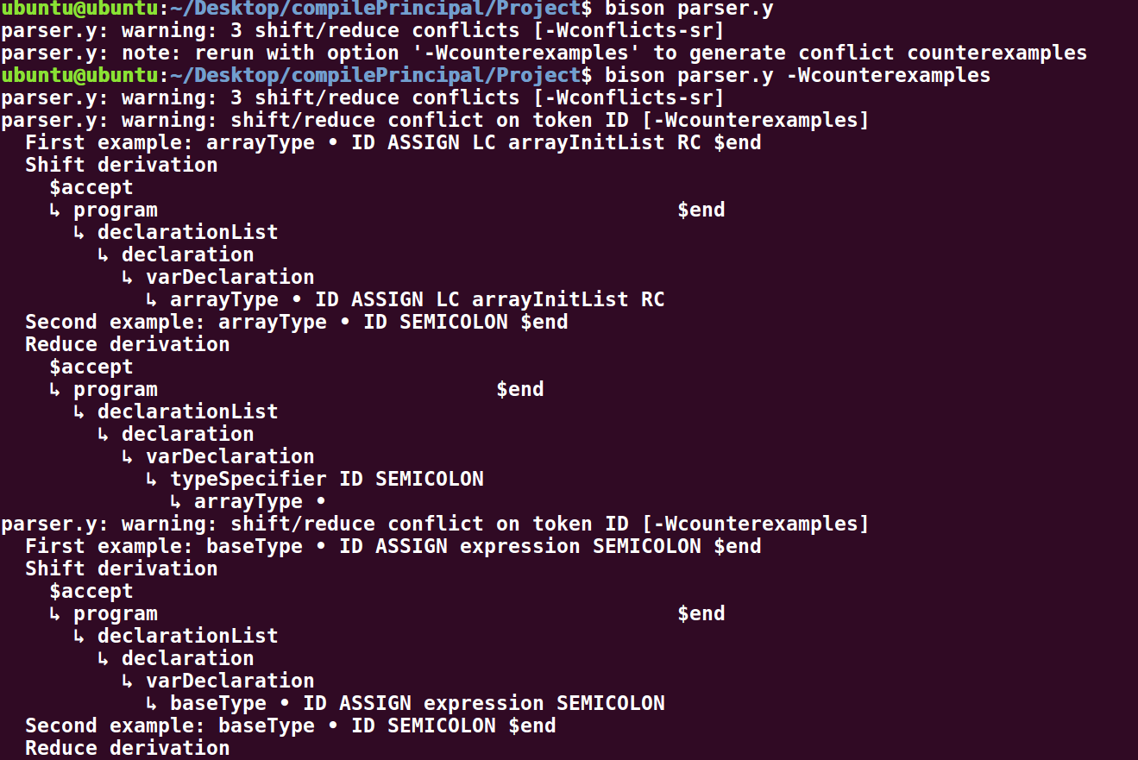
语法分析
语法分析：测试和冲突解决
shift/reduce-conflict 和生成counterexamples
bison 3.7.6+

Slide 26
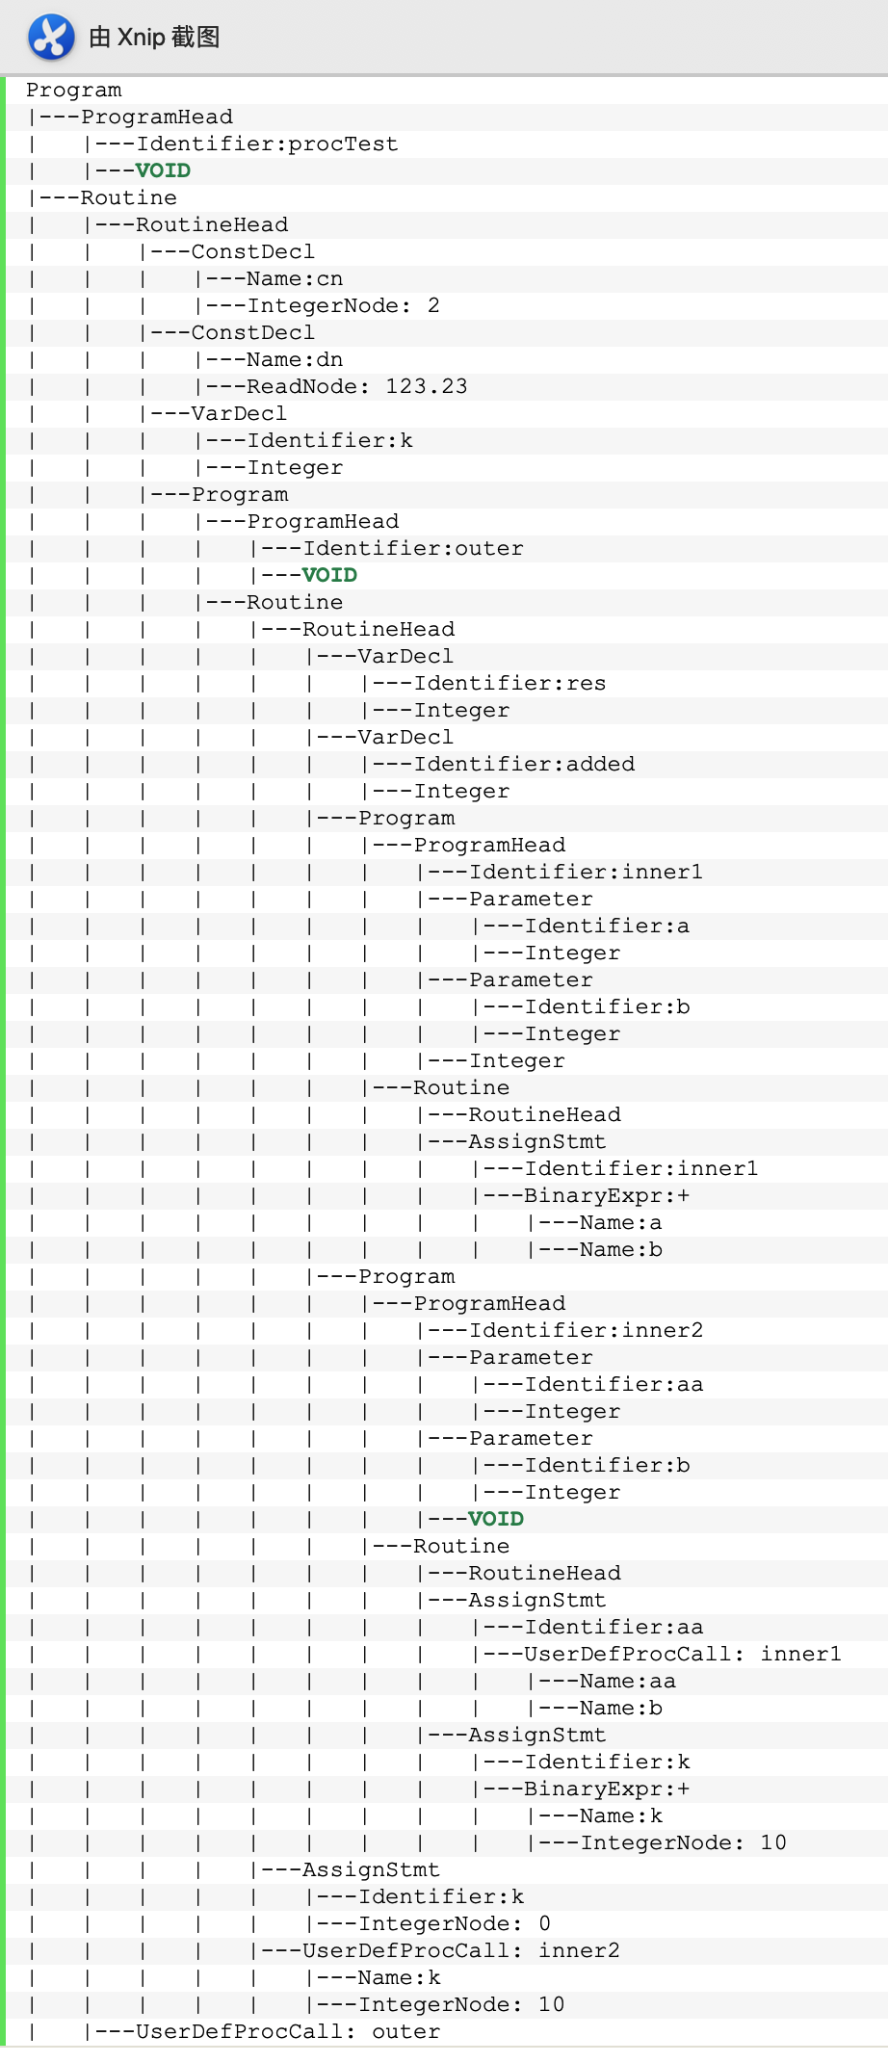
语法分析：生成语法树
PROGRAM procTest;
CONST
cn = 2;
dn = 123.23;
VAR
k : INTEGER;
PROCEDURE outer;
VAR
res : INTEGER;
added : INTEGER;
FUNCTION inner1(a , b : INTEGER) : INTEGER;
BEGIN
inner1 := a + b;
END;
PROCEDURE inner2(aa : INTEGER; b :INTEGER);
BEGIN
aa := inner1(aa , b);
k := k + 10;
END;
BEGIN
k := 0;
inner2(k , 10);
END;
BEGIN
outer;
END.
Notes:
我们对调用function, procedure的情况做了测试

Slide 27
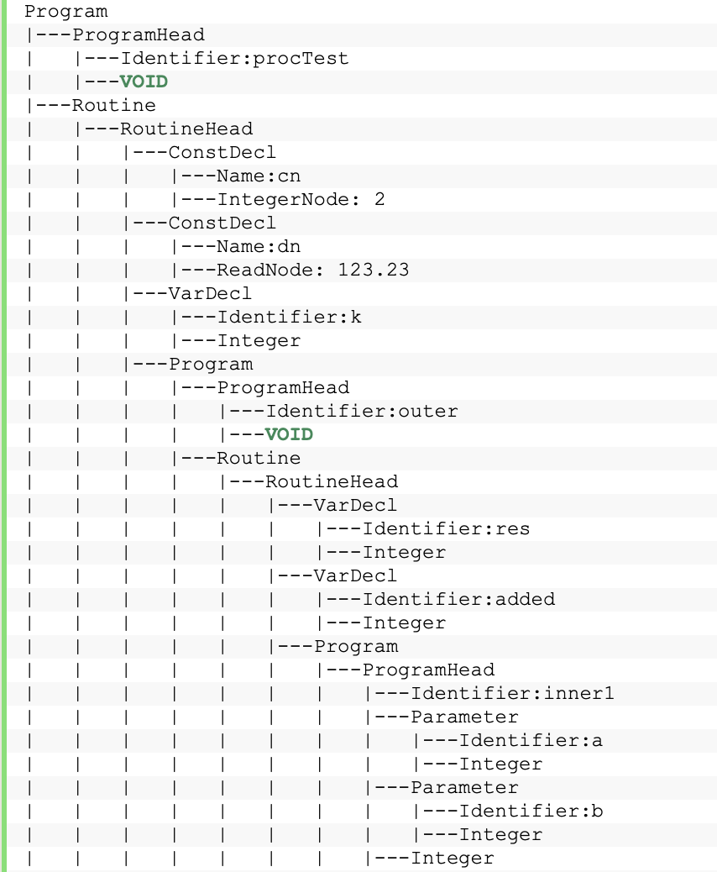
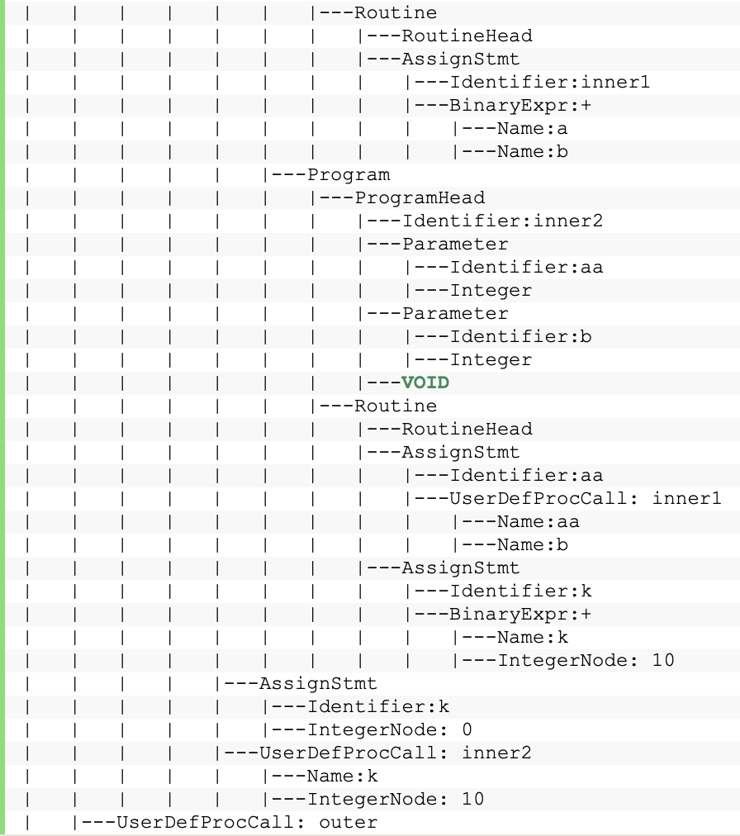
Notes:
我们在测试时输出了语法树节点的名称以及一些属性值，可以看到语法树结构是正确的，
我们也对expression, statement, type等做了测试，均正确

Slide 28
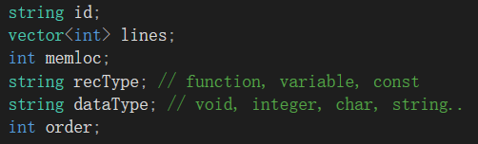
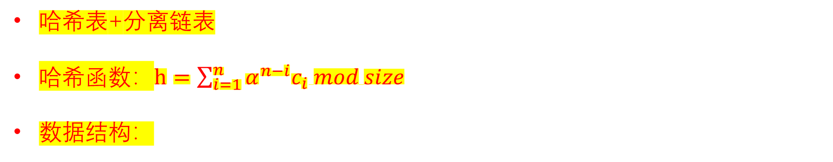
语义分析：设计符号表
哈希表+分离链表
哈希函数：$h=\sum_{i=1}^{n}{α^{n−i}c_{i} mod size}$
数据结构：
Notes:
语义分析的过程主要包括符号表的维护和类型检查两个部分。
首先介绍符号表的部分。
符号表是语义分析中最重要的数据结构。为了提高操作的效率，我们使用哈希表的方式来维护符号表，使用分离链表的方式来处理哈希冲突。
在符号表内维护符号名、出现的行号、虚拟空间地址、符号类型、数据类型、定义的顺序
------
（可以简单介绍 也可以不讲）
- id：变量/函数名称
- lines：变量/函数出现的行号信息
- memloc：内存地址。在符号表内为所有符号分配虚拟内存地址，便于生成目标代码时分配内存空间
- recType：符号类型（Function / Const / Variable）
- dataType：数据类型。变量的数据类型 / 函数返回的数据类型（Void / Integer / Char / Real / String / Array / Record ..）
- order：变量被定义的顺序（从0开始）

Slide 29
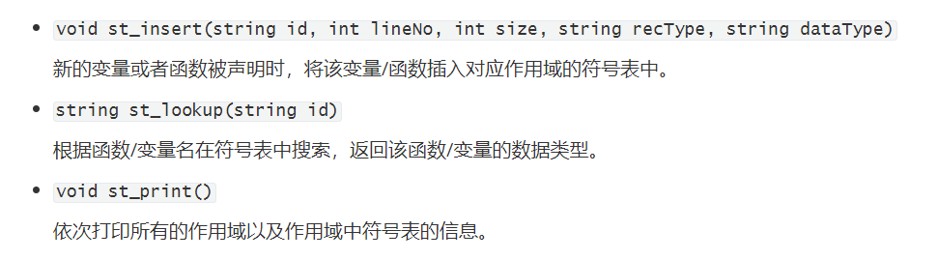
语义分析：设计符号表
约定：
Notes:
维护了三个用于操作符号表的方法
插入：…
查找：考虑到作用域的特性，子作用域可以覆盖父作用域中的声明，且子作用域能够使用父作用域中定义的函数/变量，因此首先在当前作用域搜索，如果没有找到则进入上一层作用域，如此循环直到找到or进入全局作用域。
打印： （翻下一页）

Slide 30
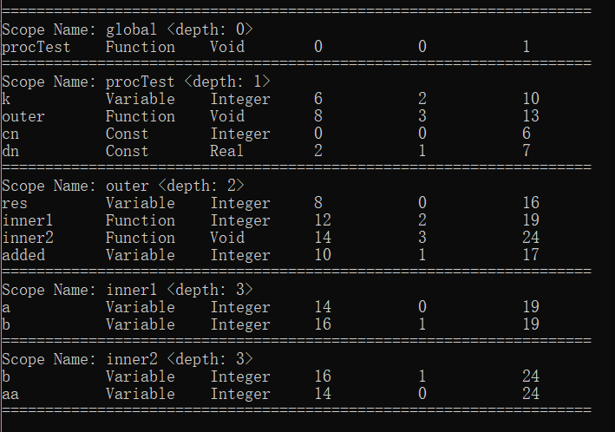
语义分析：打印符号表测试
符号名 | 符号类型 | 数据类型 | 虚拟地址 | 定义顺序 | 行号

Slide 31
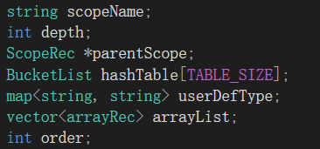
语义分析：符号表
作用域类 – 数据结构
Notes:
由于pascal的变量存在作用域限制，并且具有嵌套定义函数的功能，我们需要维护一个类来表示作用域，并且需要在每个作用域类中维护一张符号表。
------
（可以简单介绍也可以不讲）
- scopeName：作用域名称。全局的作用域scopeName是global，以函数为单位的作用域scopeName一般是函数名称
- depth：作用域深度。定义全局作用域（global）的深度为0，在此基础上每嵌套一层depth增加1
- parentScope：指向父作用域的指针。指向上一层作用域，用于查找上一层作用域定义的变量
- hashTable：该作用域内维护的符号表
- userDefType：用于存储Type中用户定义的数据类型
- arrayList：用于存储当前作用域中的所有Array类型的变量
- recordList：用于存储当前作用域中的所有Record类型的变量
- order：最后一个被定义变量的编号。两个构造函数分别用于新建并初始化作用域，和维护用户自定义数据类型中的Record变量

Slide 32
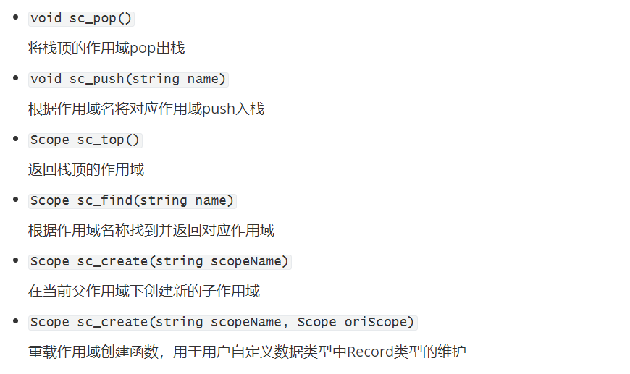
语义分析：符号表
方法：
待修改？
Notes:
考虑到作用域具有嵌套的特性，作用域类的维护采用栈的方式。整个维护过程是个top-down的操作
除去跟栈有关的三个方法，还增加了创建、查找方法，其中创建方法的重载用于维护自定义数据类型中的record（后面讲）

Slide 33
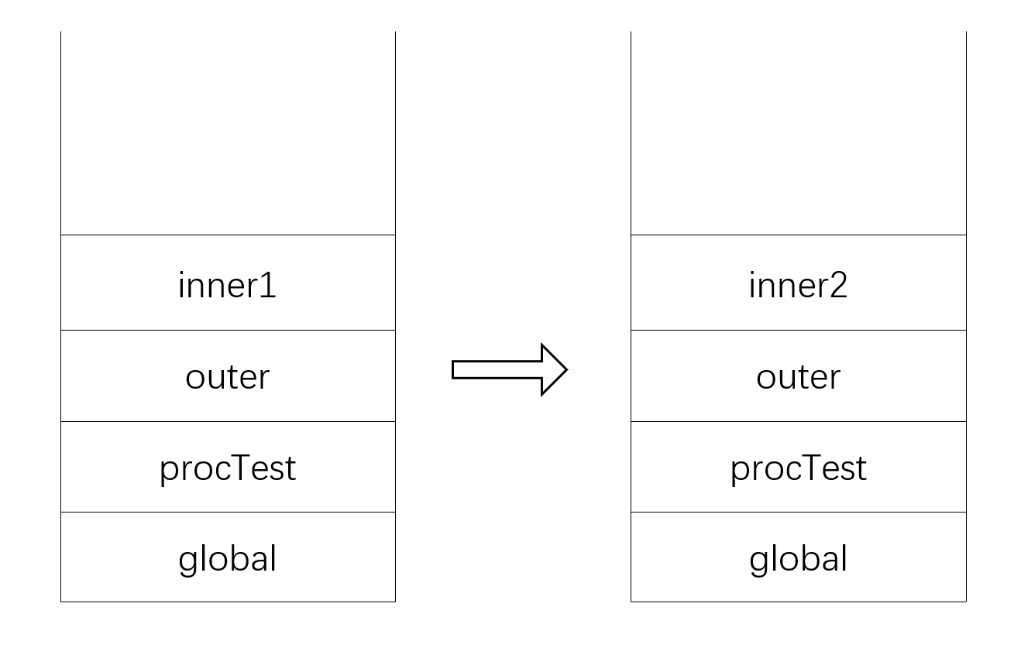
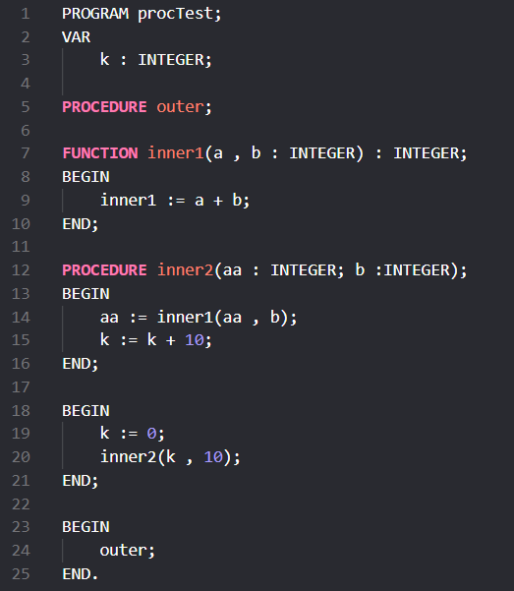
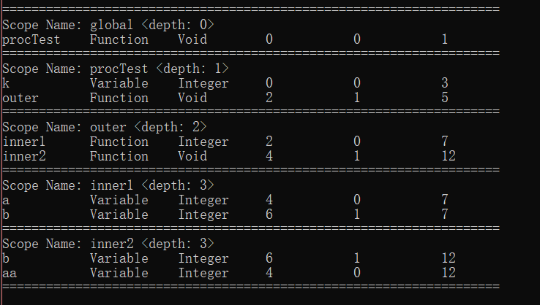
Notes:
定义时top-down 定义完inner1之后pop，在outer内再定义inner2
前序遍历：往符号表内插入新的符号
后序遍历：作用域出栈

Slide 34
语义分析：设计符号表
数组处理
单独的类
Record – 类似scope的处理方式
User Define - map
Notes:
由于pascal中的array比较特殊（可以有不为0的起始位置），使用单独的类来记录，在对应的作用域中记录array信息
Record类使用类似作用域的方式来记录（重载了定义作用域的方法，定义了order属性等等）
用户自定义：使用STL中的map容器存在对应的作用域中，被call时找到对应，必要时（record）使用重载的方法定义新的作用域

Slide 35
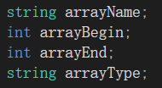
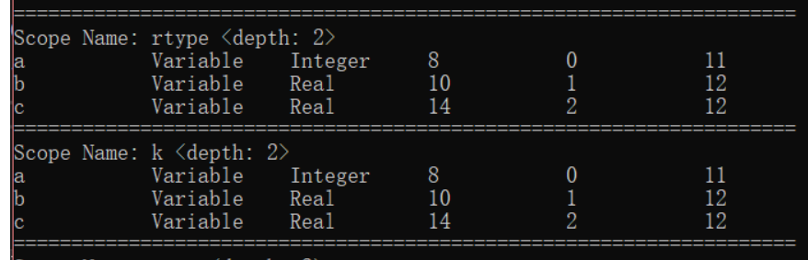
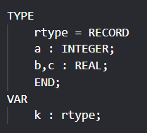
语义分析：设计符号表
Array 类
User Define
Notes:
UserDef + Record示例：重载create函数，复制一个跟原来一样的scope，修改名字

Slide 36
语义分析：类型检查
type属性计算、传递
检查语义错误
变量未定义
类型匹配错误
不适当的左值类型（Record、Array等）
Array和Record的非法访问
重复/冲突定义
for循环语句条件错误
case语句选择条件和常量表达式类型不匹配
表达式计算时类型错误
……
Notes:
语义分析的另一个部分是类型检查。在类型检查中包含树节点属性的计算、传递和检查。
计算和传递是一个bottom-up的过程。类型属性在ast中从已知类型的叶子节点（integer等等）向根传递。
检查时，根据各语句的特性（定义or赋值or循环等等），检查是否有语义层面的错误
前序遍历：作用域入栈
后序遍历：检查类型错误

Slide 37
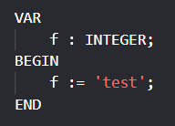
Type Checking
变量未定义
赋值类型错误
Notes:
几种语义错误类型的示例
**代码只用作示例，行号不对应

Slide 38
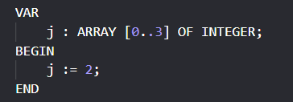
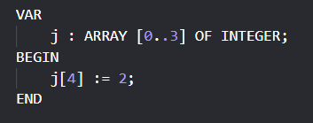

Type Checking
不适当的左值类型（Array、Record）
数组越界

Slide 39


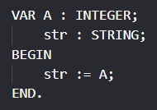
Type Checking
冲突/重复定义
表达式类型错误

Slide 40
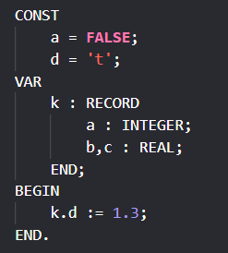
Type Checking
Record 成员不存在

Slide 41
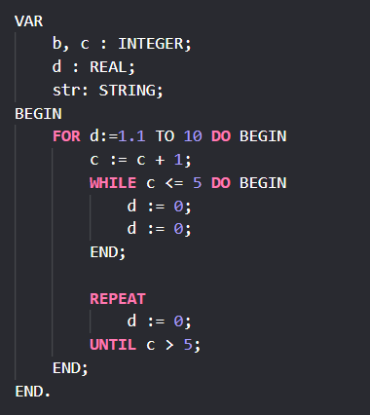
Type Checking
For 循环条件错误

Slide 42
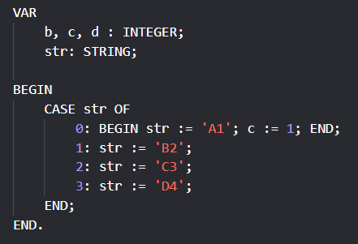
Type Checking
Case 语句条件错误

Slide 43
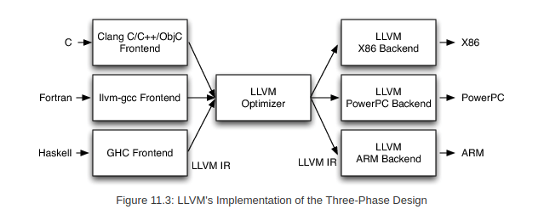
代码生成：LLVM简介
LLVM
Notes:
使用了 llvm 库，作为生成 llvmIR 的中间代码。
LLVM 设计了 LLVM IR 的中间代码， 并以库(Library) 的方式提供一系列接口， 提供生成、操作IR，生成目标平台代码等功能。

Slide 44
llvm::Mudule
代码生成：LLVM简介
GlobalValue
llvm::Function
llvm::FunctionType
Argument Type
Return Type
llvm::BasicBlock
IRBuilder
llvm::BasicBlock
…
llvm::Function
…
…
Notes:
程序通过 llvm 库实现了从 ast 到 llvmIR 的代码生成，之后使用 llvm 的后端完成汇编、可执行文件等的生成。
通过 LLVM 库生成中间代码的主要过程为：【PPT图2】
创建一个 llvm::Module 程序模块，在模块中创建函数 llvm::Function。
函数由函数类型和函数体组成。
函数类型由函数的输入和输出组成，其中输入是一个由 llvm::Type组成的容器，而输出是一个 llvm::Type，可以使用 FunctionType 类型。
函数体由 BasicBlock 构成，通过 IRBuilder 往 BasicBlock 中加入指令产生中间代码。

Slide 45
代码生成：LLVM简介
Name 和 Identity
Name：只能取值无法更改
Identity：要求对变量进行赋值
Notes:
抽象语法树中的变量名节点，在语法分析中分成了两种： Name 和 Identity，从而区分开了变量的性质。
如赋值语句中，赋值左端为 identity， 而右端出现的变量名为 name。WRITE 函数的参数为name类型，READ 函数的参数为 identity类型。
可以看到，identity 节点要求我们对变量进行赋值，而 Name 节点则是作为表达式的左值，只能取值而无法更改。因此，我们在语法分析中自然知道了是否需要对变量进行 CreateLoad() 操作。
对 name 类型的代码生成，会在得到指针变量后直接进行 Load 操作，而对 identity 则不会。

Slide 46
代码生成：环境维护
ValueEnv
FunctionEnv
LabelEnv
TypeEnv
Map
Map
Map
Map
Name1 | llvm::Value*
Name2 | llvm::Value*
Name3 | llvm::Value*
Name1 | llvm::Function*
Name2 | llvm::Function*
Name3 | llvm::Function*
Name1 | llvm::BasicBlock*
Name2 | llvm::BasicBlock*
Name3 | llvm::BasicBlock*
Name1 | llvm::Type*
Name2 | llvm::Type*
Name3 | llvm::Type*
Map
Map
Map
Map
Map
…
Map
…
Map
…
Map
…
Notes:
### 环境维护
代码生成中的环境维护主要分为几个方面：变量信息环境，函数信息环境，类型信息环境和标签信息环境。环境均通过一个由 map 构成的堆栈组成，在 map 中形成名字与 llvm 中变量的对应关系。
【PPT图4】
当进入函数定义时，往栈中加入一层；查找变量时从栈顶往下依层查询，从而得到变量正确的引用。离开函数定义时，压入栈的层出栈。实现了 access link 的功能。
出现函数调用时，搜索函数信息的栈，通过函数名得到的 llvm::Function 指针调用函数。直接通过 llvm 中的调用操作即可转换为中间代码。函数调用一般都用过命令跳转实现。通过 LLVM 可以完成调用完函数后返回原 Basiclock，从而无需实现 control link。

Slide 47

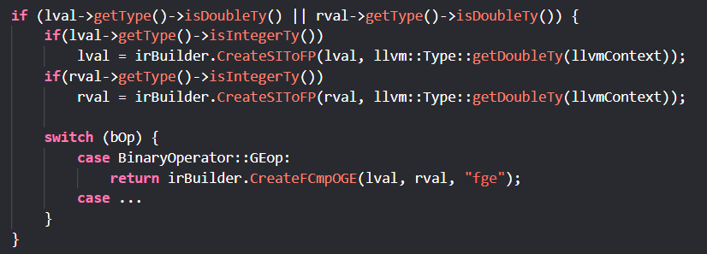
代码生成：环境维护
增加一些代码贴图？
整数加法
实数运算
Notes:
irBuilder 的函数接口会返回表达式结果的 Value，因此只需要递归的获取参数的 Value 指针，调用函数接口即可。如整数加法为：
对于双目运算，当其中一个变量为实数类型时，会进行实数运算。由于 LLVM是强类型的，在进行运算前需要将整数类型转化为实数：

Slide 48
代码生成：llvm变量生成
增加一些代码贴图？
整数加法
实数运算
Notes:
irBuilder 的函数接口会返回表达式结果的 Value，因此只需要递归的获取参数的 Value 指针，调用函数接口即可。如整数加法为：
对于双目运算，当其中一个变量为实数类型时，会进行实数运算。由于 LLVM是强类型的，在进行运算前需要将整数类型转化为实数：

Slide 49
代码生成：llvm中间代码生成
表达式生成（贴图都得换）
整数加法
实数运算
Notes:
irBuilder 的函数接口会返回表达式结果的 Value，因此只需要递归的获取参数的 Value 指针，调用函数接口即可。如整数加法为：
对于双目运算，当其中一个变量为实数类型时，会进行实数运算。由于 LLVM是强类型的，在进行运算前需要将整数类型转化为实数：

Slide 50
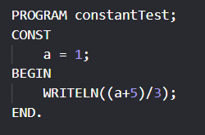
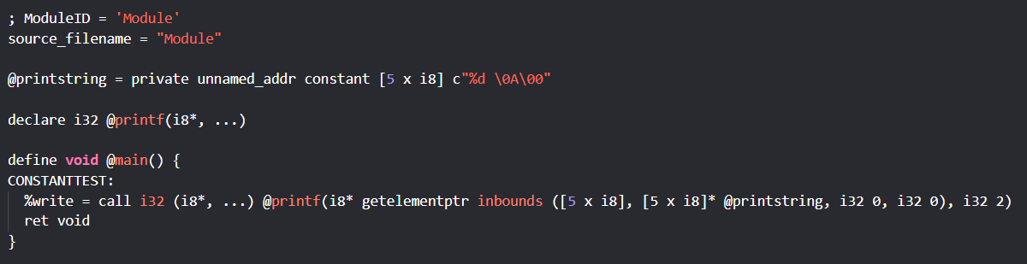
代码生成：llvm中间代码生成
常量优化
Notes:
llvm 中若需要产生两个常量 [llvm::Constant] 之间表达式的中间代码，会自行进行优化，因此无需手动进行常量叠加的优化。
在程序中定义的 CONST 常量也会被编译为 llvm中的常量。如下面这段代码，在编译过程中直接得到了运算结果 `i32 2`

Slide 51
代码生成：llvm中间代码生成
Statement 生成
Branch: beginBlock
BeginBlock:
Condition->codeGen()
Condition Branch: loopBlock/Continue
LoopBlock
LoopStmt->codeGen()
…
…
Branch: beginBlock
ContinueBlock
…
…
Notes:
Statement 语句的代码生成主要为 BasicBlock 之间的跳转。
以 While语句为例，分为条件块和循环体块，以及结束 While循环之后的 continueBasicBlock。【PPT图5】
1. LLVM 要求所有块最后一句均为跳转语句或结束语句，因此在进入条件块时先加入无条件跳转到条件块的语句。
2. 进入条件块生成条件中包含的语句，创建条件调整语句，满足条件是进入循环块，否则进入 continueBlock。
3. 将代码生成移到循环快中进行循环体中语句的代码生成，无条件跳转至条件块
4. 将代码生成的插入点移到 continueBlock

Slide 52
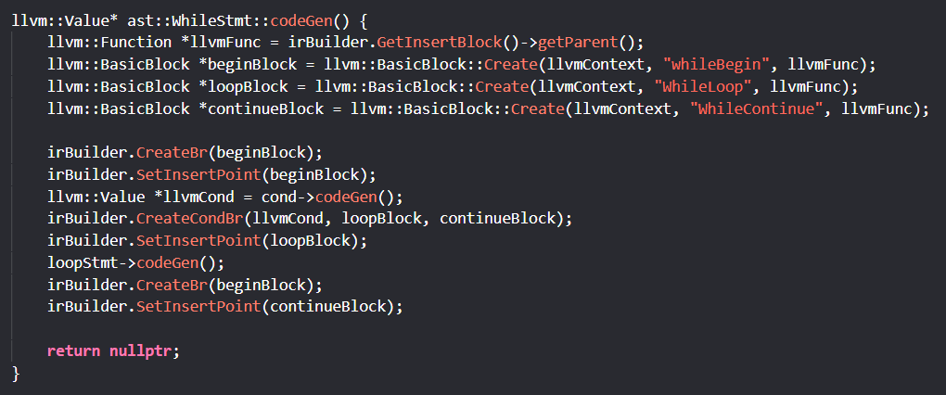
代码生成：llvm中间代码生成
语句生成

Slide 53
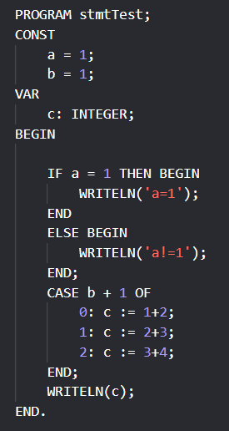
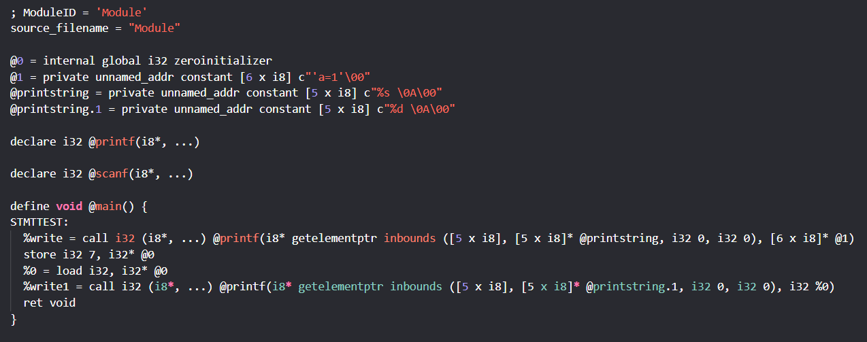
代码生成：llvm中间代码生成
冗余代码优化
Notes:
程序对 `if` 语句和 `case` 语句进行了冗余代码的优化。
对 `if` 语句，当判断条件为 llvm::Constant 类型时，判断它为 1 则编译 `then` 部分，为 0 则编译 `else` 部分。
对 `case` 语句，若判断条件为常量，则依次判断每个case，对常量的case，不等时不编译，遇到相等的case则只编译该 case，后面的 case 均不编译。若遇到不为常量的case，则对该case和后续case都进行编译。

Slide 54
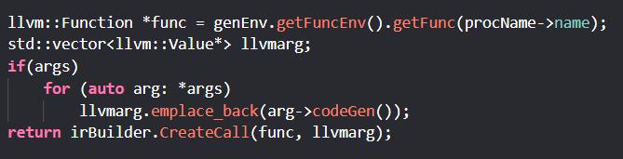
代码生成：llvm中间代码生成
函数代码生成

Slide 55
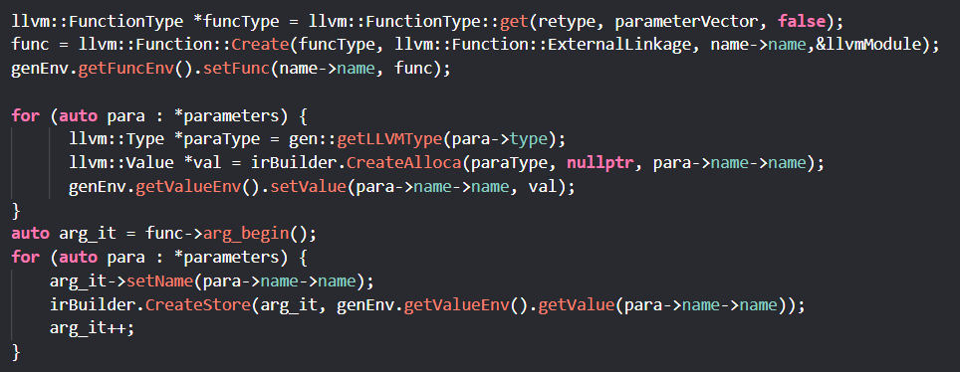
代码生成：llvm中间代码生成
函数定义代码生成

Slide 56
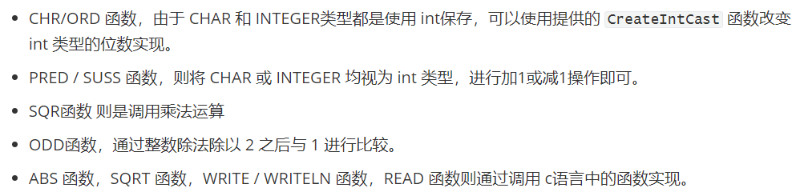
代码生成：llvm中间代码生成
系统函数生成

Slide 57
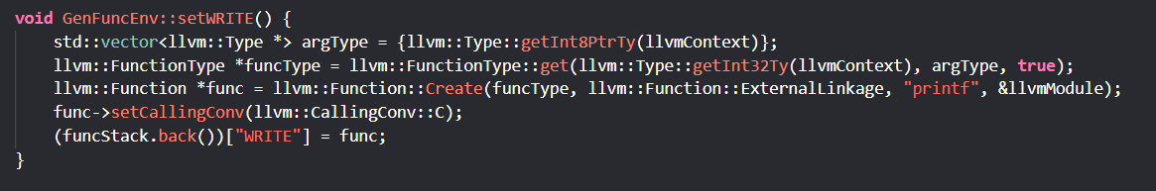
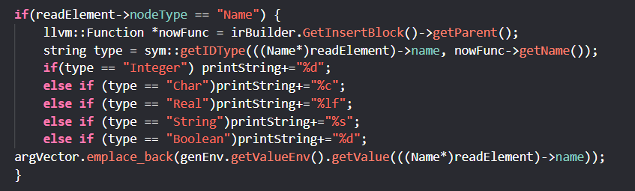
代码生成：llvm中间代码生成
Notes:
其中对 WRITE / WRITELN 函数，READ 函数，会先对传入参数进行分析，在参数前加入格式化字符串。如

Slide 58
代码生成：llvm中间代码生成
系统函数生成

Slide 59
代码生成：目标代码
.asm结构 （命令+图）

Slide 60
代码生成：目标代码
.obj结构 （命令+图）

Slide 61
代码生成：目标代码
.out 可执行文件（命令+图）

Slide 62
测试样例
表达式+变量

Slide 63
测试样例
工程搭建

Slide 64
测试样例
控制流

Slide 65
测试样例
函数定义和调用

Slide 66
测试样例
复杂情形

Slide 67
Thanks!

